Slide 1


Primaria
El mejor programa de educación socioemocional

Slide 2

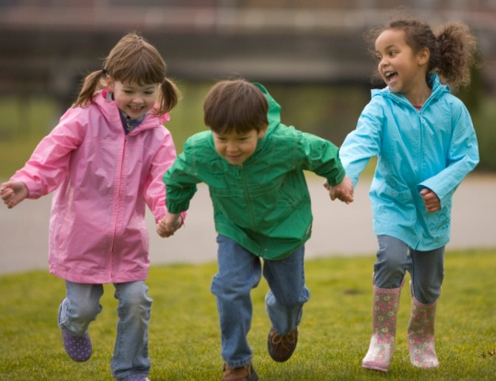
Conociéndome es el mejor programa de educación socioemocional y valores para la vida, que tiene como objetivo desarrollar habilidades socioemocionales en estudiantes de preescolar, primaria y secundaria, con un enfoque integral ya que involucra al estudiante, al docente y a los padres de familia.
Este programa disminuye y previene conductas de riesgo y crea entre otros, ambientes escolares libres de violencia y acoso, garantizando una convivencia escolar sana contribuyendo a una cultura de paz.
Conociéndome es el único programa a nivel nacional de educación socioemocional validado científicamente, efectivo para el desarrollo de habilidades socioemocionales garantizando una convivencia escolar sana.
Primaria

Slide 3
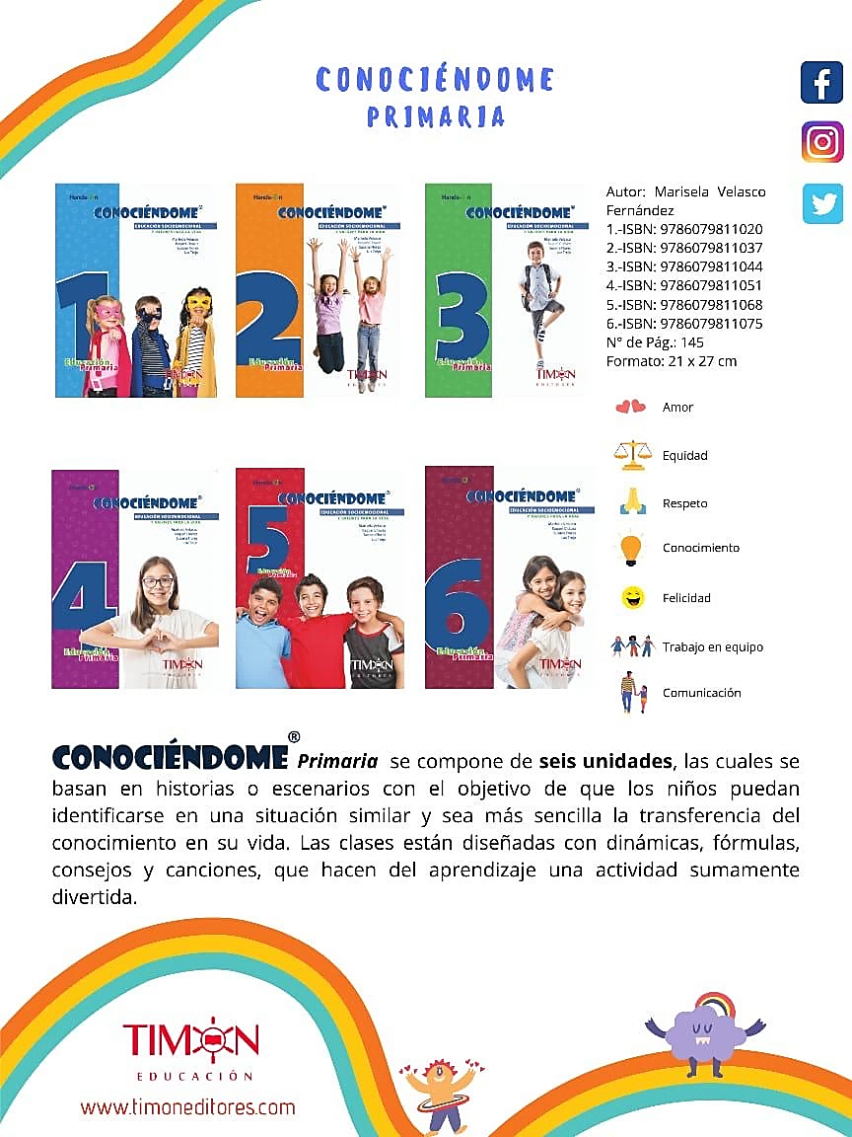
Primaria
Conociéndome nivel Primaria se compone de seis unidades, las cuáles se basan en historias o escenarios con el objetivo de que los niños puedan identificarse en una situación similar y de esta manera sea más sencilla la transferencia del conocimiento en su vida. Las clases están diseñadas con diferentes actividades, dinámicas, fórmulas, consejos, canciones muy divertidas y logrando que los niños se identifiquen haciendo el aprendizaje significativo, logrando una conexión emocional real y obteniendo resultados positivos como son una mejor convivencia escolar y una mejor relación entre compañeros.

Slide 4
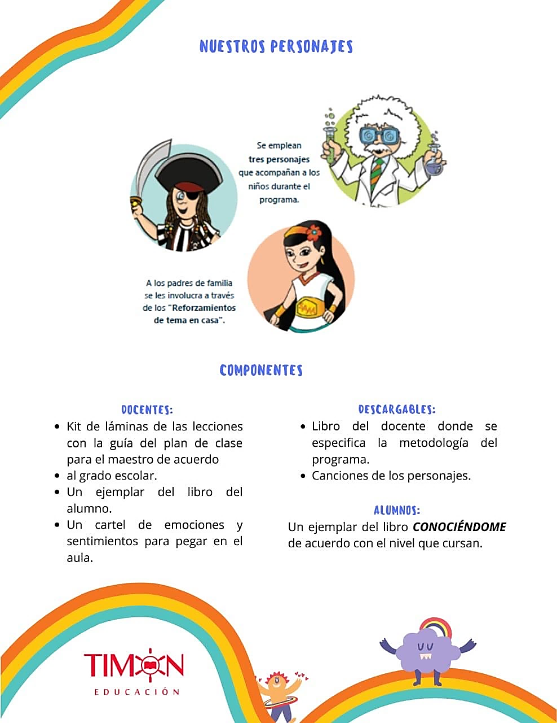

Nuestros Personajes
Como parte de la metodología del programa de primaria se emplean 3 personajes que acompañan a los niños en las lecciones. Cada uno de ellos tiene una identidad diferente; El Pirata Busca Tesoros, Súper Amiga Maya, y el Científico Chiflado.

Slide 5
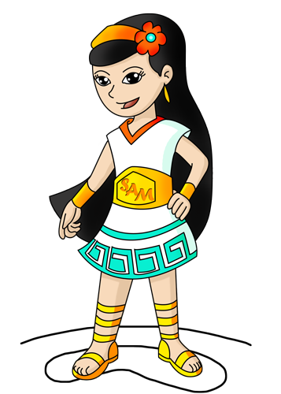
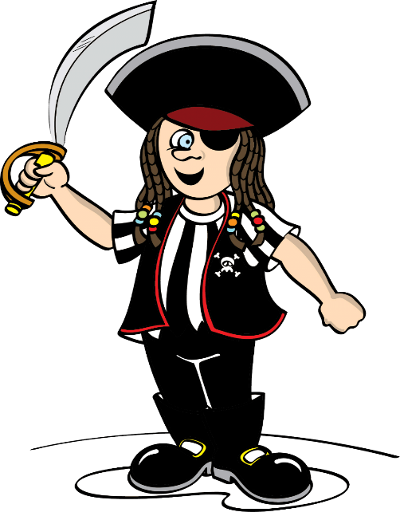
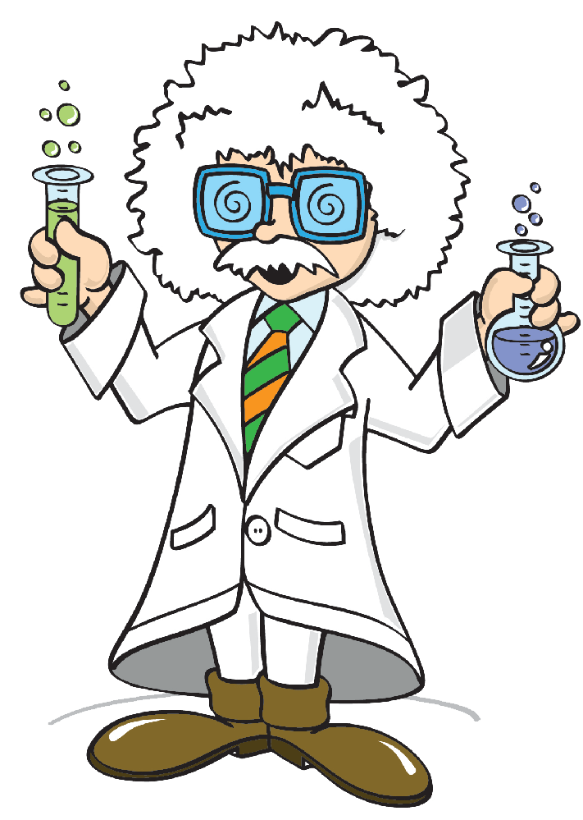
Nuestros Personajes
Súper amiga maya
Pirata busca tesoros
Científico chiflado
Ella es súper amiga maya, una heroína con todas las características que un verdadero amigo debe de tener: siempre esta ahí para ayudarnos, comprendernos y escucharnos. Nos acompaña hasta en los momentos mas difíciles y siempre tiene consejos (tips) para compartir.
El es el pirata busca tesoros. Es un pirata bueno, en su espada de la sabiduría guarda todos sus conocimientos, los cuales lo ayudan a mantenerse a salvo. El necesita ayuda para encontrar su tesoro. Las monedas del tesoro se encuentran al final del manual y la misión es colorear una de ellas cada que se realiza una actividad en casa.
El es el científico chiflado, quien siempre esta haciendo experimentos en su laboratorio. El compartirá conocimientos y fórmulas, pero estas no son como cualquier otra, son únicas y especiales que nos ayudan a fortalecer nuestras habilidades emocionales y al mismo tiempo a recordarlas con pasos concretos.

Slide 6
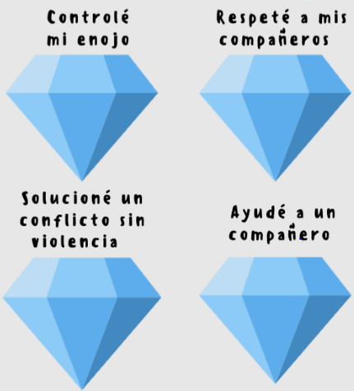

Recompensa
Estos diamantes son muy especiales, ya que se obtienen poniendo en práctica lo aprendido en este programa. Cada vez que un maestro(a), observe, por ejemplo, controlando el enojo, que respeten a sus compañeros, solucionando un conflicto sin violencia, ayudando a alguien en problemas o jugando en el recreo con nuevos amigos ganará el alumno un diamante.
Al final de cada unidad se tendrán que contar todos los que ganó el alumno y recibirá una medalla con el número de diamantes que obtuvo.

Slide 7
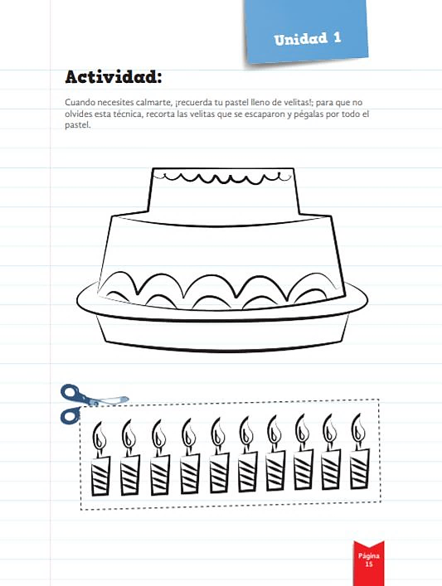
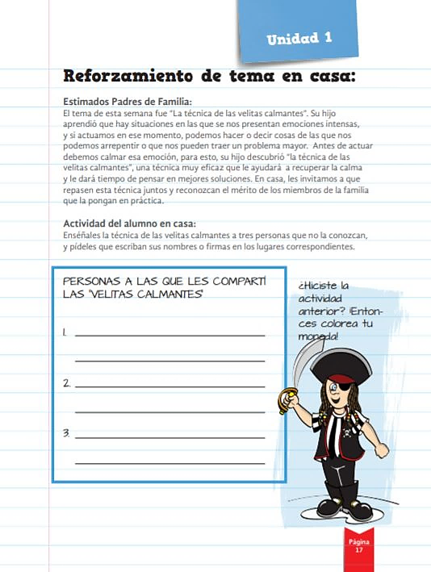
Libro Del Alumno 1º De Primaria
Los alumnos tienen un libro de acuerdo con el grado que cursan.

Slide 8
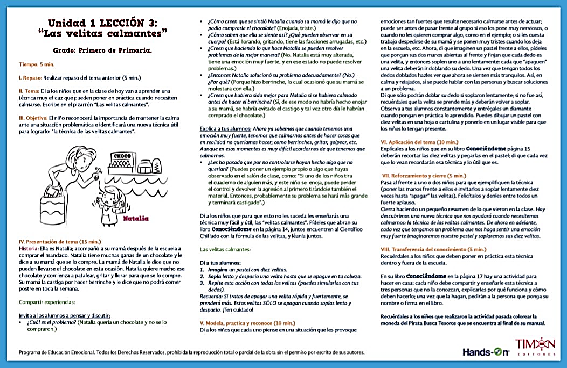
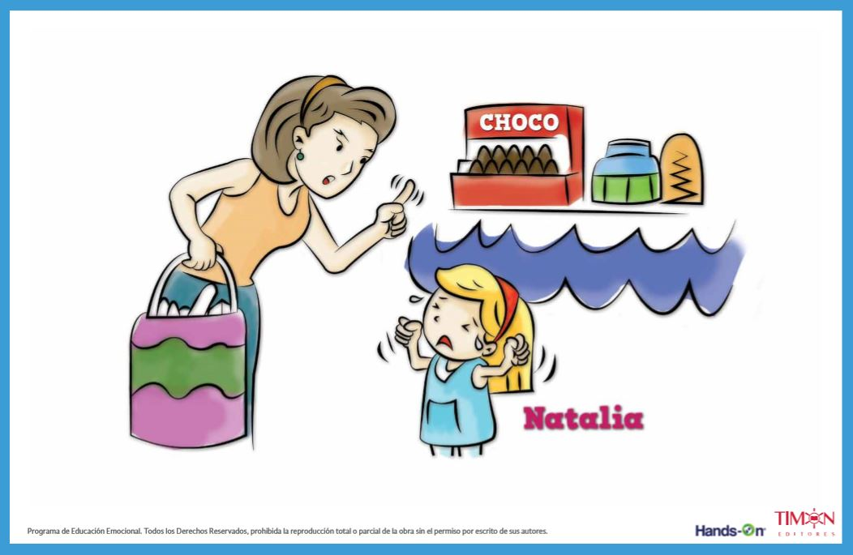
Planeación De Clase 1º Primaria
Los docentes cuentan con un kit de láminas, donde se encuentra toda la información necesaria para impartir cada lección.

Slide 9
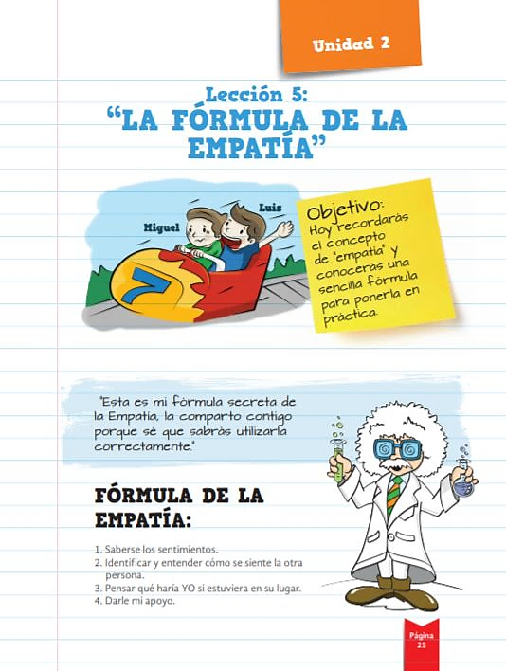
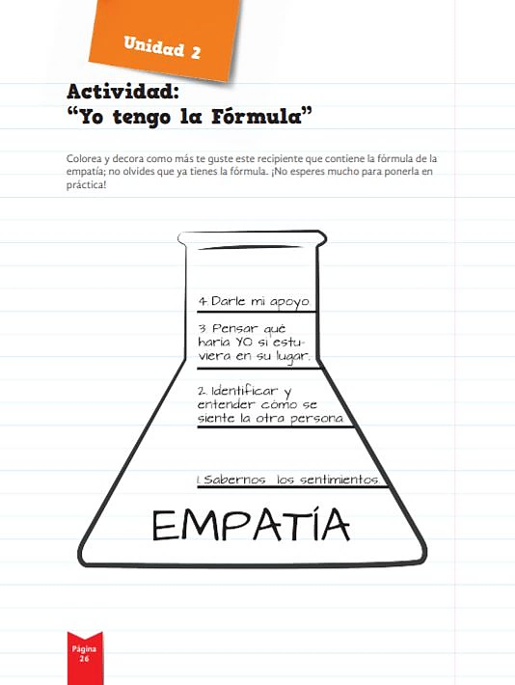
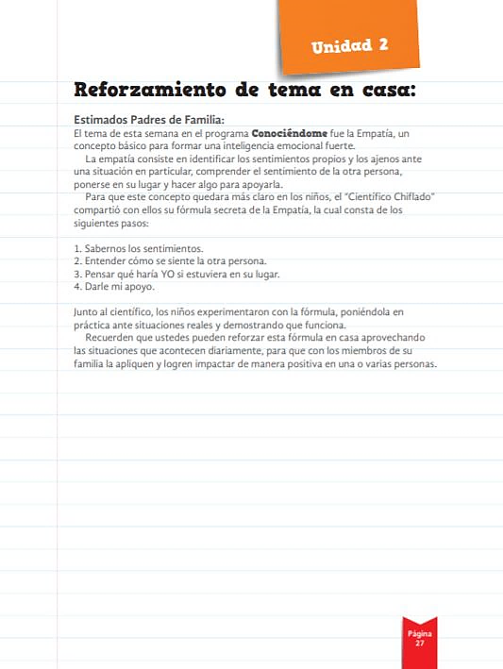
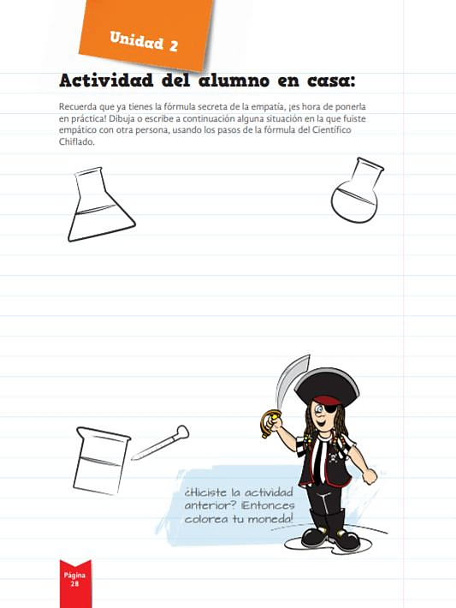
Libro Del Alumno 2º De Primaria

Slide 10
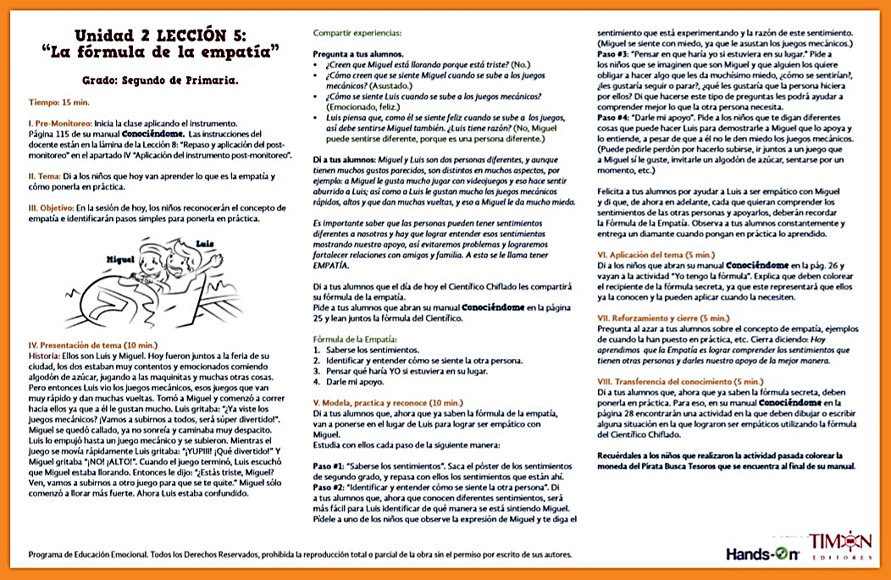
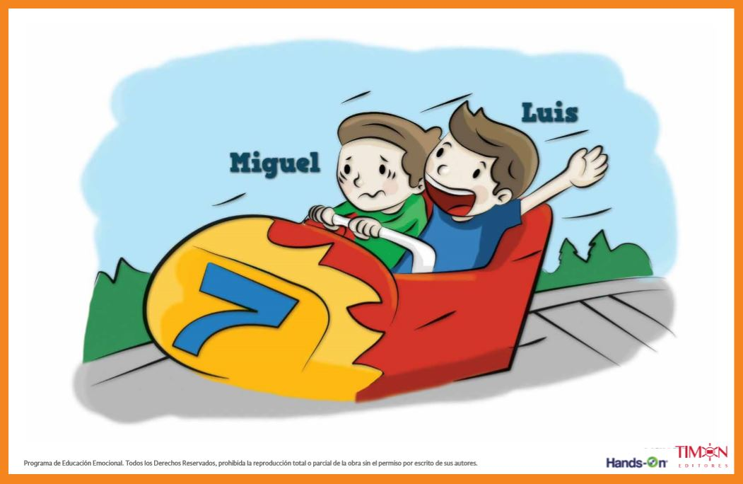
Planeación De Clase 2º Primaria
Considera el involucramiento de los padres de familia/tutores como un elemento importante para el desarrollo de habilidades sociales-emocionales. Por ello, cada lección incluye lo que llamamos “Reforzamiento de Tema en Casa”.

Slide 11
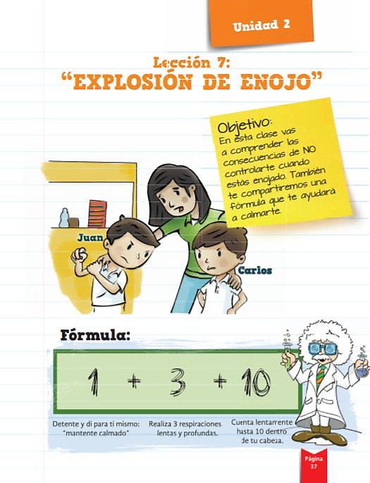
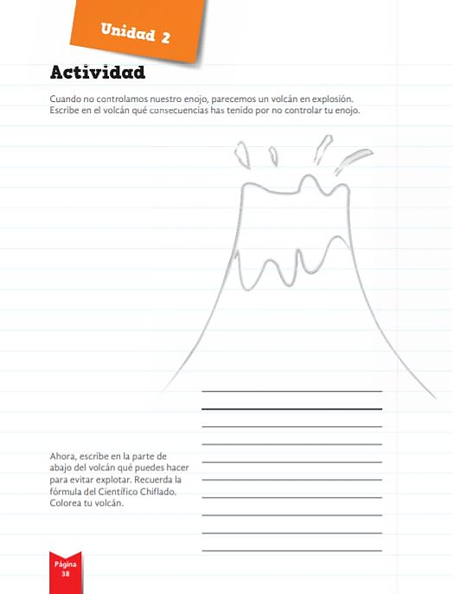
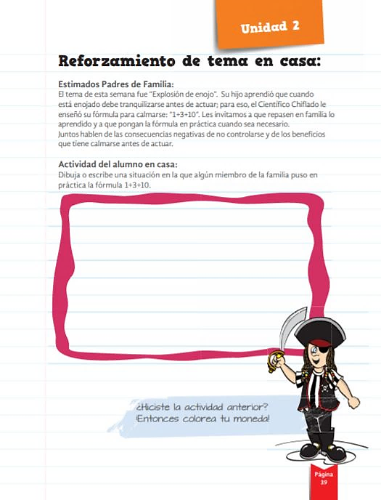
Libro Del Alumno 3º De Primaria

Slide 12
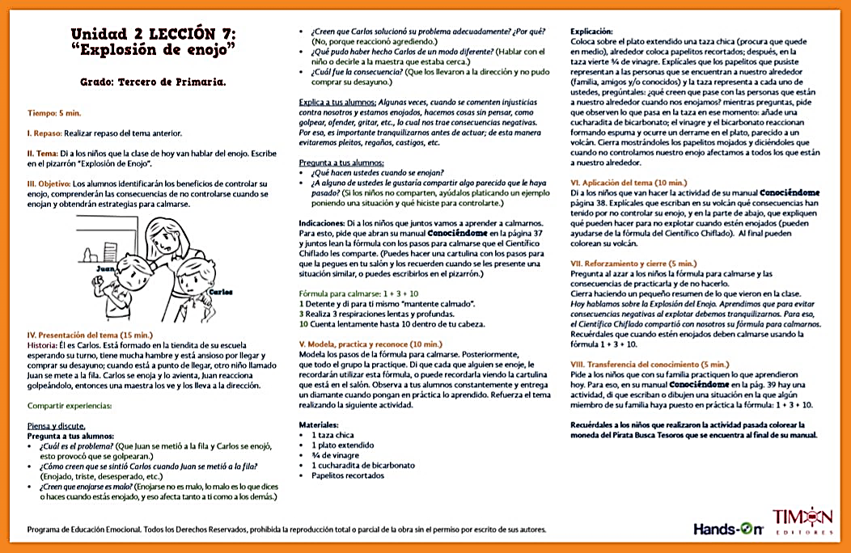
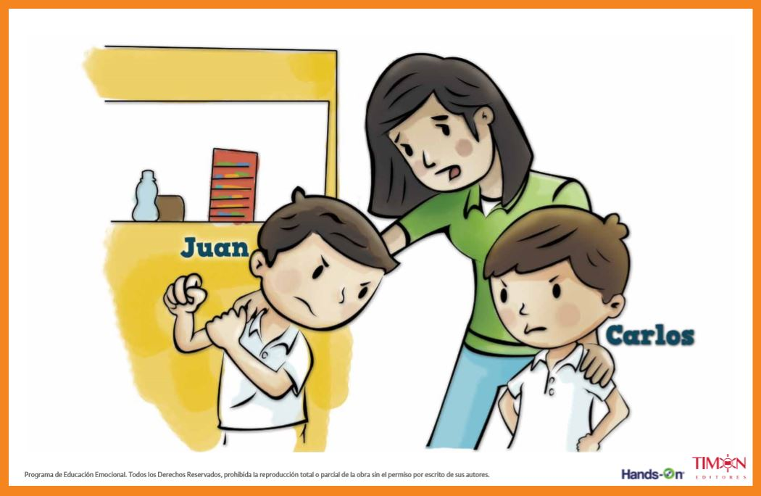
Planeación De Clase 3º Primaria

Slide 13
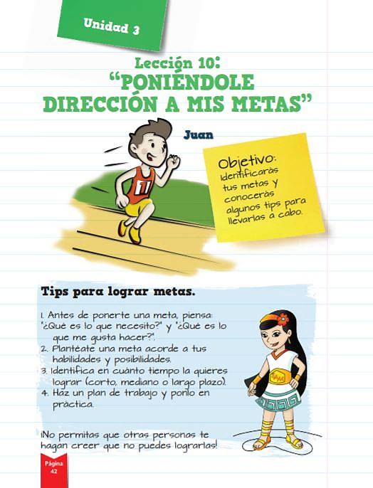
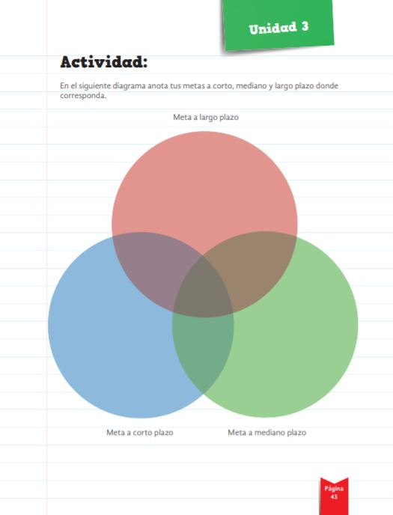
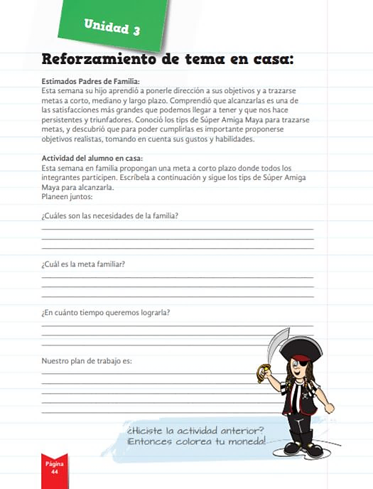
Libro Del Alumno 4º De Primaria

Slide 14
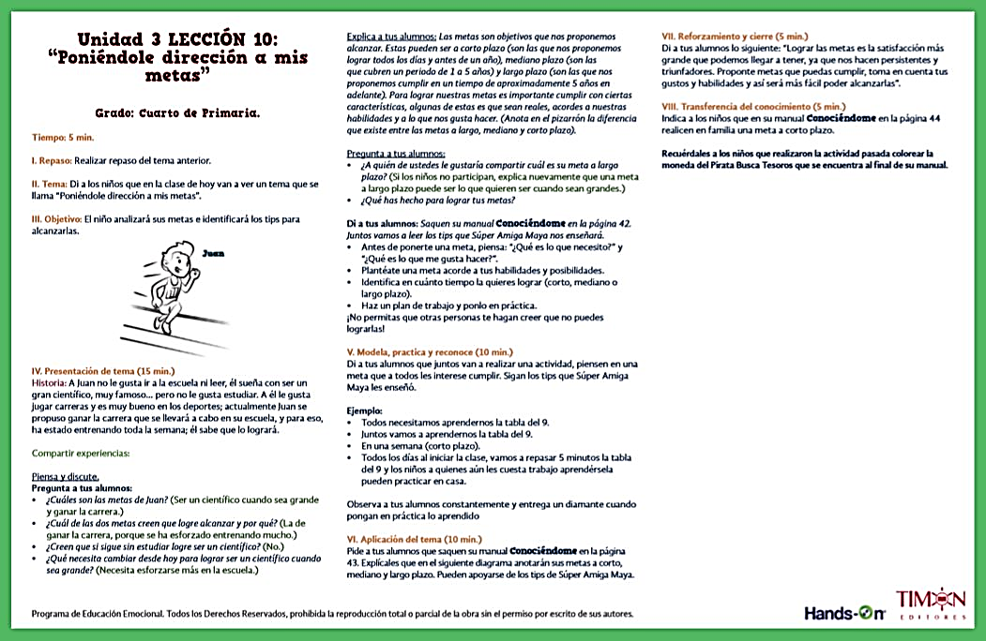
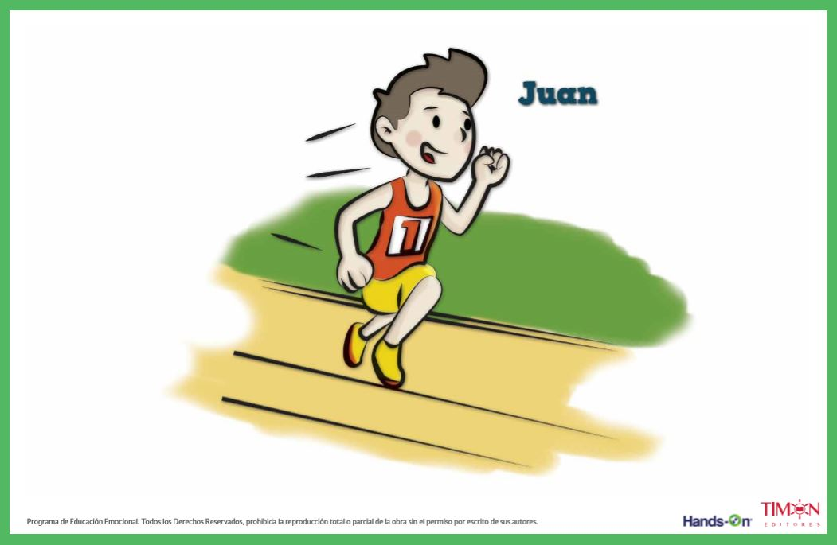
Planeación De Clase 4º Primaria

Slide 15
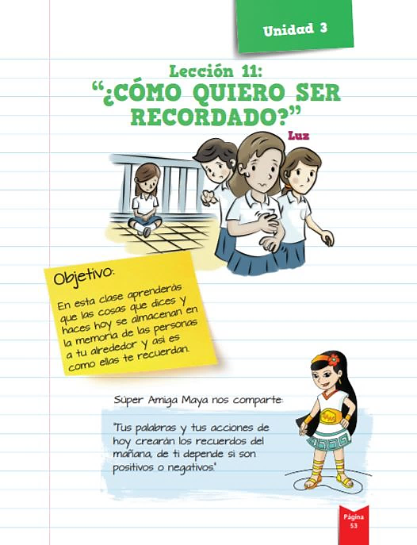
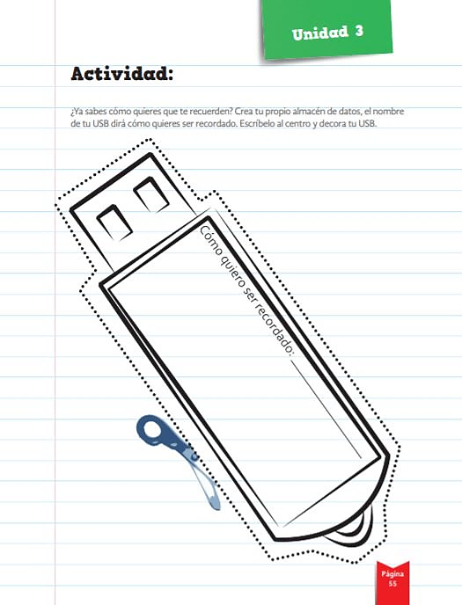
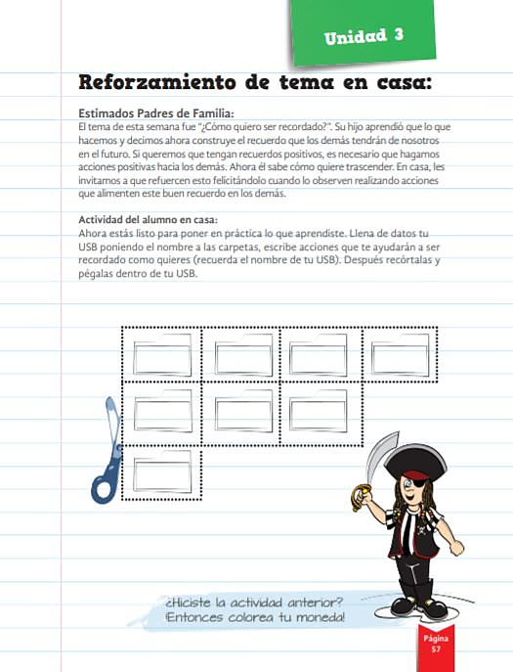
Libro Del Alumno 5º De Primaria

Slide 16
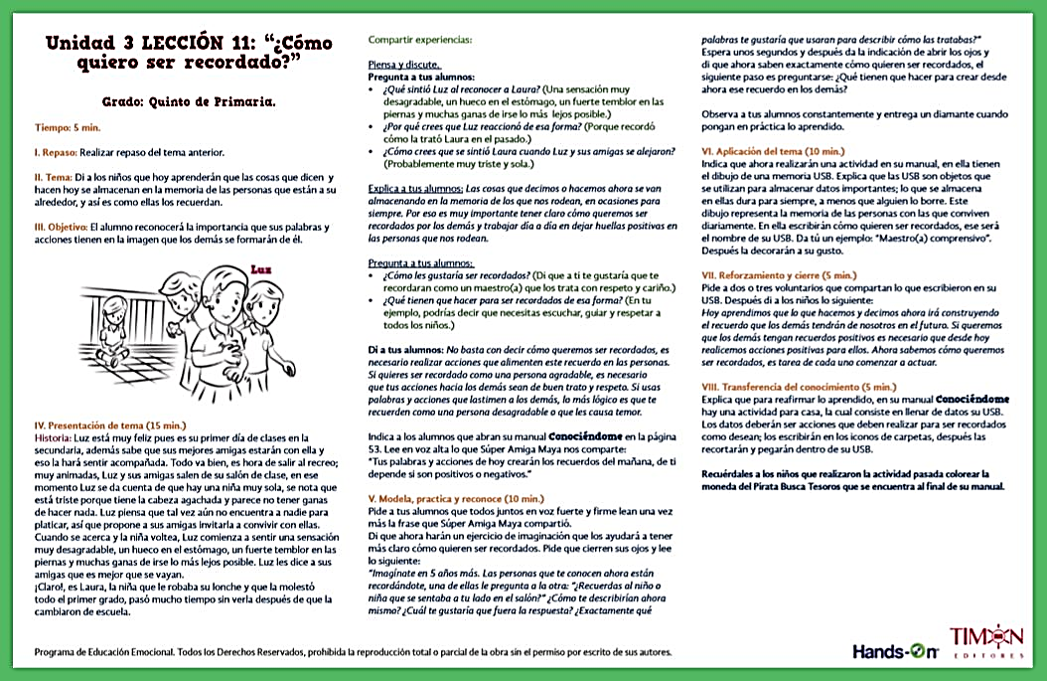
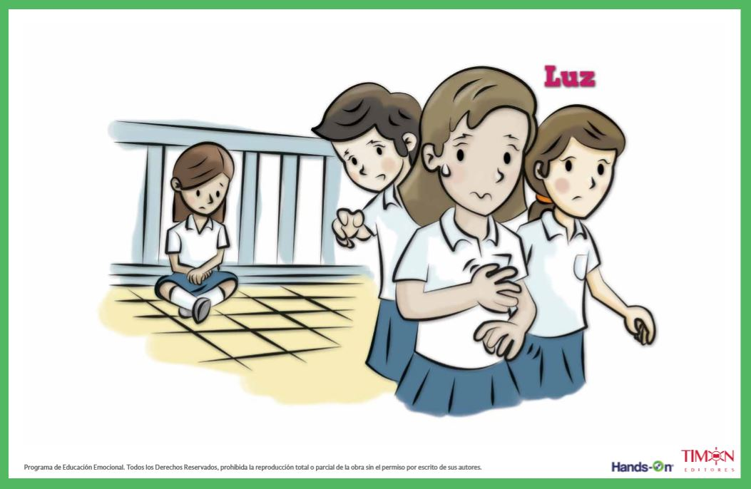
Planeación De Clase 5º Primaria

Slide 17
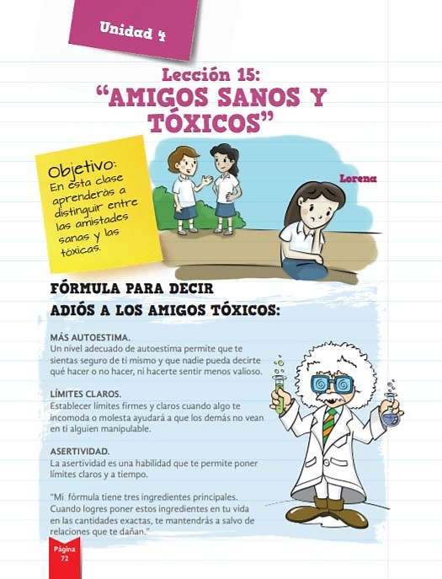
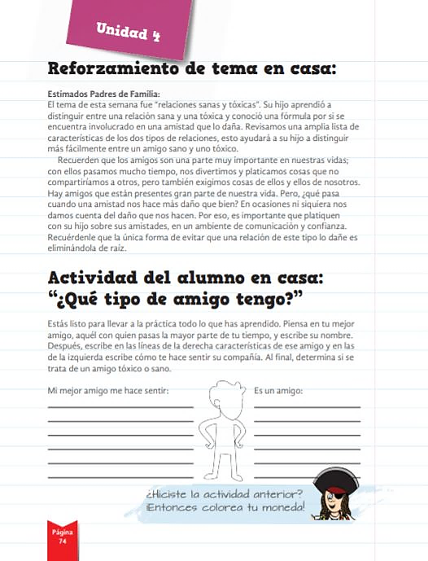
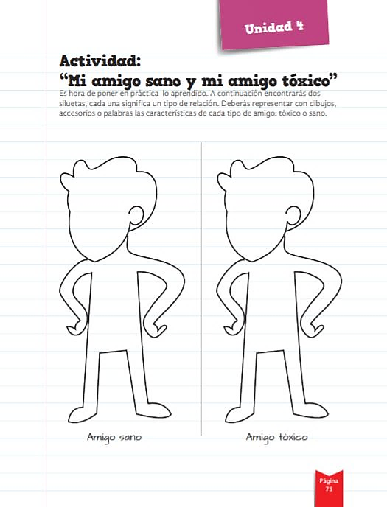
Libro Del Alumno 6º De Primaria

Slide 18
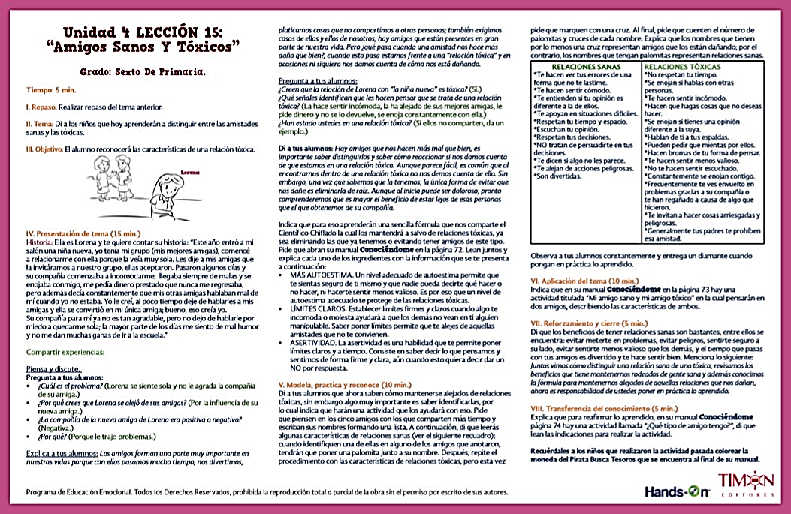
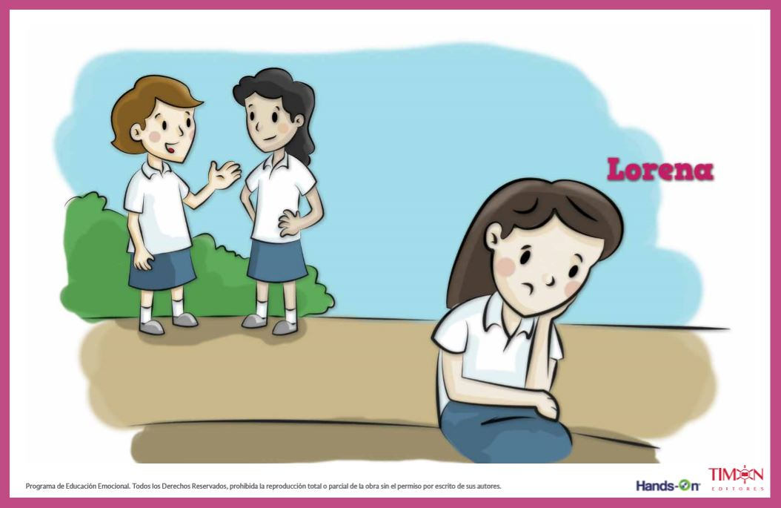
Planeación De Clase 6º Primaria

Slide 19

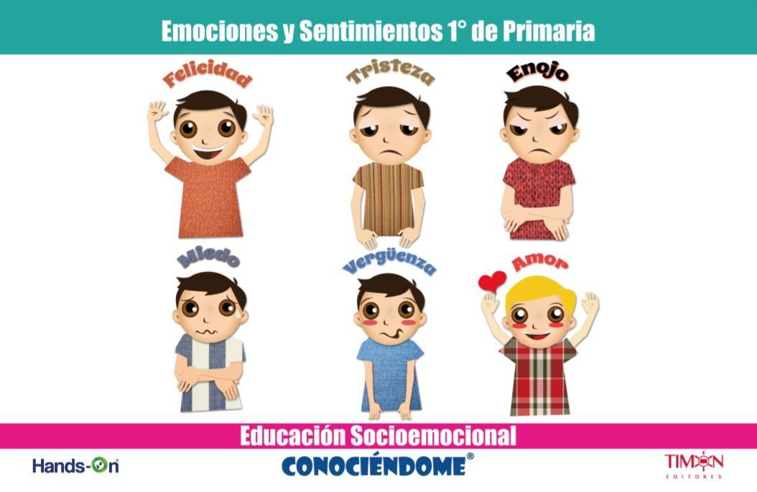
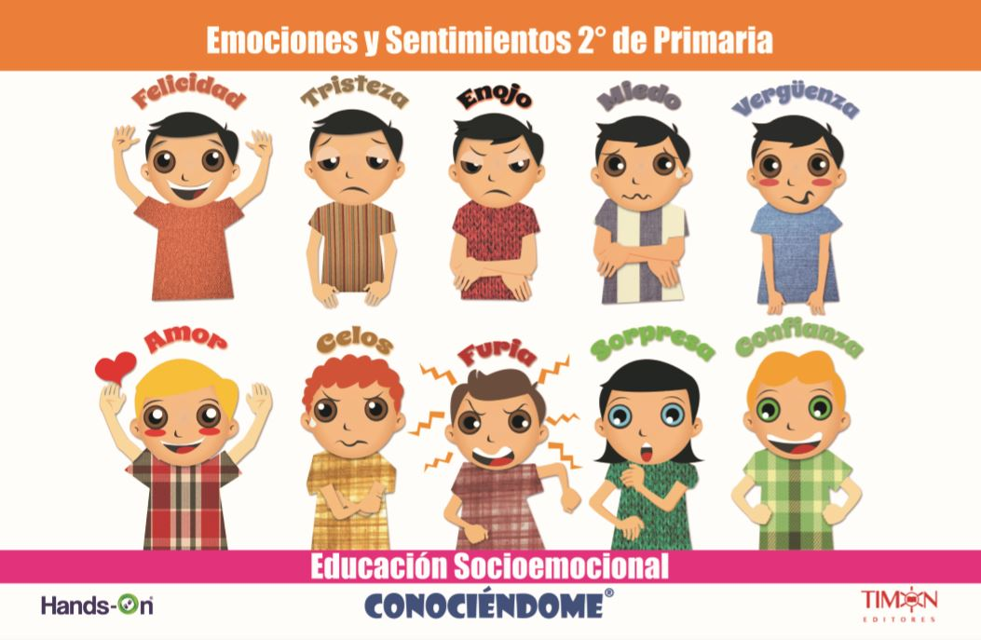
Carteles De Emociones Y Sentimientos
1º de primaria
2º de primaria

Slide 20
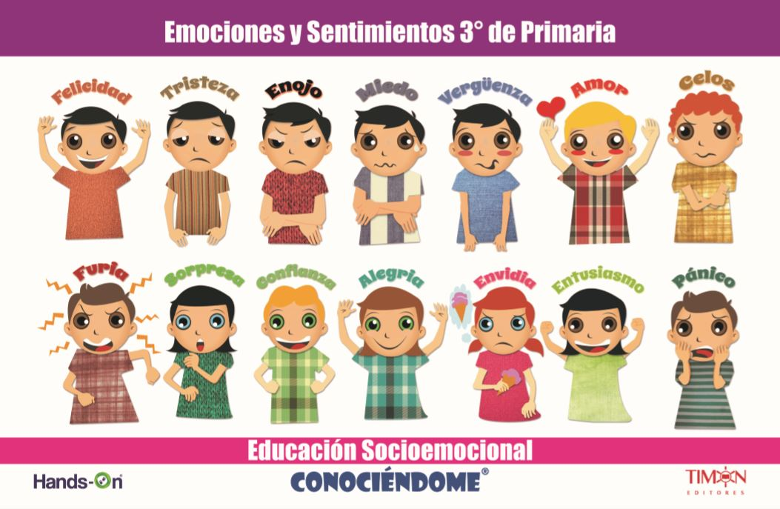
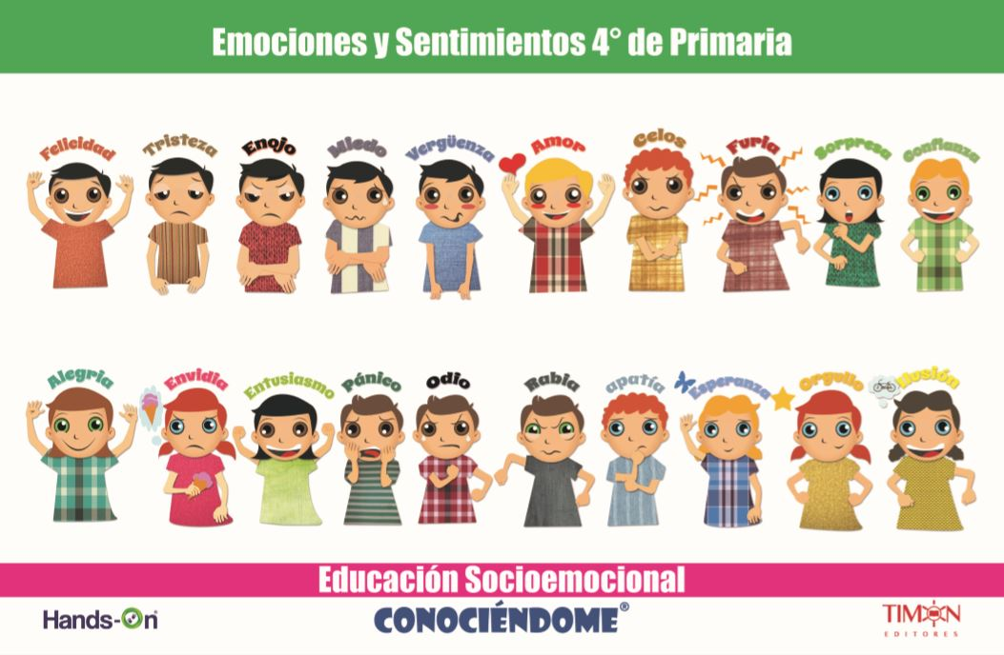
Carteles De Emociones Y Sentimientos
3º de primaria
4º de primaria

Slide 21
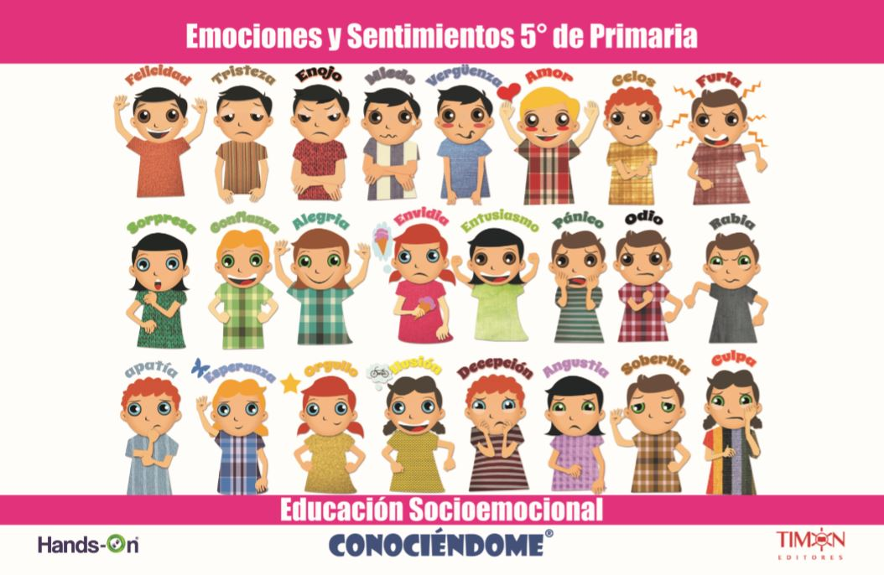
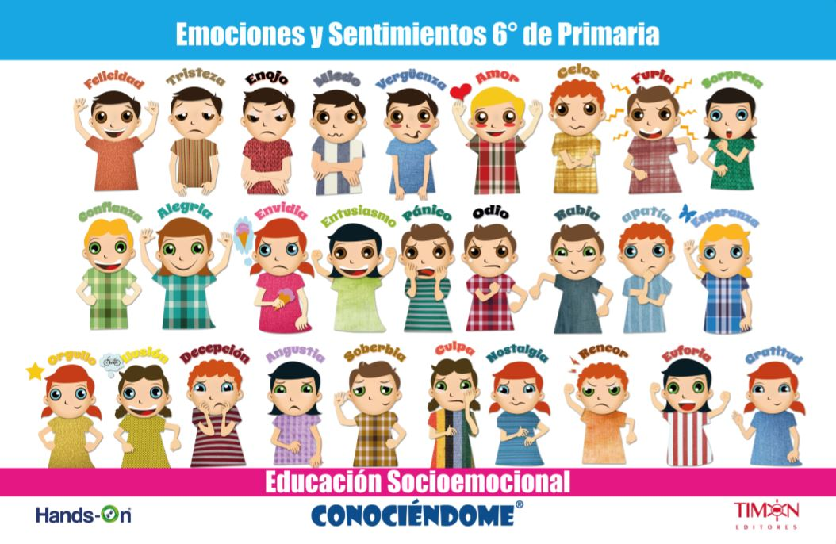
Carteles De Emociones Y Sentimientos
5º de primaria
6º de primaria

Slide 22
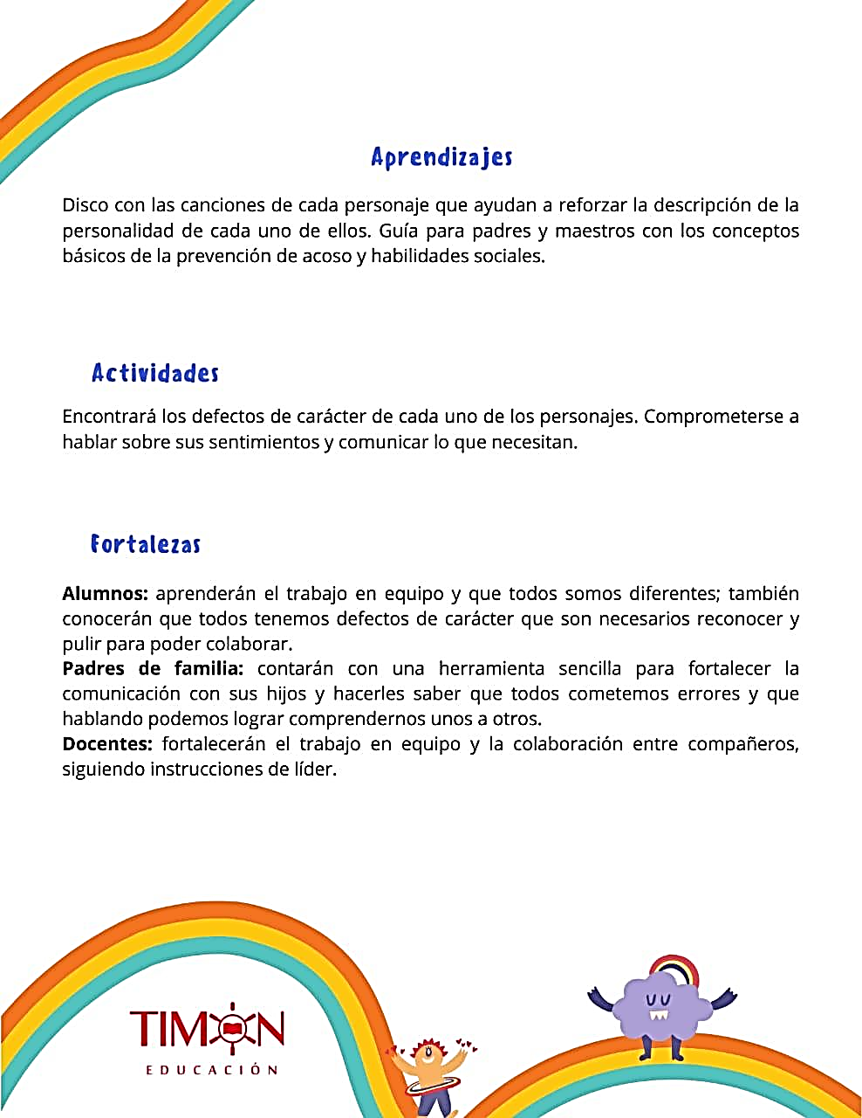

Canciones Y Componentes
Docentes:
El programa consta de un kit del docente por grado escolar de primero a sexto de primaria que incluye el siguiente material:
Láminas para cada lección con el plan de clase para el maestro.
Un ejemplar del libro del alumno, el cual contiene actividades para practicar y reforzar las lecciones tanto en el salón de clases como en la casa. Se requiere un libro por alumno.
Cartel de Emociones y Sentimientos
Descargable:
Canciones de los personajes
Libro del docente donde se especifica la metodología del programa.

Slide 23

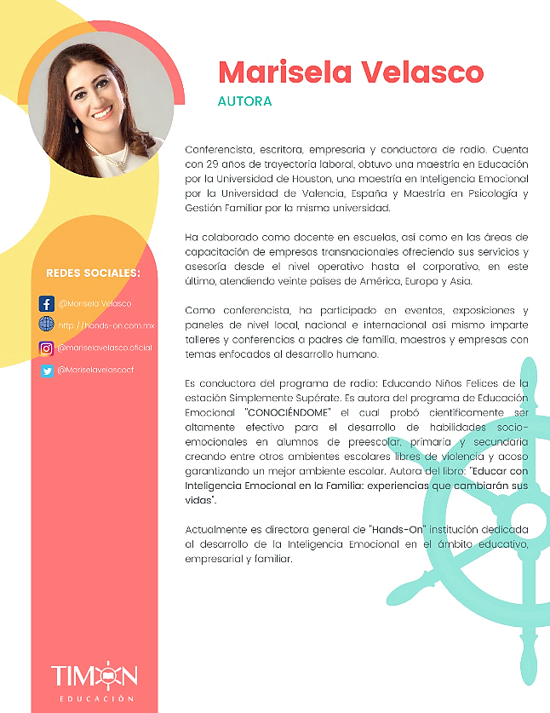
Sobre la autora de
Está demostrado que los niños con habilidades socioemocionales: son menos propensos al acoso escolar, al consumo de drogas y alcohol, tienen mejor relación con sus compañeros, menos problemas de ansiedad, depresión y conducta, mejores calificaciones, habilidades para manejar la presión escolar, entre otros beneficios.
Nuestra Autora
Dirigido a padres de familia, tutores y docentes

Slide 24




Gracias
Síguenos en:
Contacto
Timón Educación, S.A de C.V.
Av. Pochtecas, lotes 4 al 10 mz. 3, Colonia Central de Abastos, C.P. 09040
Tel 55-4737-7750
pedidos@timoneducacion.com
www.timoneducacion.com

